Slide 1
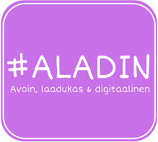

IHO (CUTIS)

Slide 2
Ihon kerrokset
Orvaskesi ( epidermis)
Muodostuu kerrostuneista keratinosyyttisoluista, joita kutsutaan orvaskeden alimmassa tasossa tyvisoluiksi, seuraavassa kerroksessa okasoluiksi, sitten jyvässoluiksi ja lopulta orvaskeden pinnassa sarveissoluiksi
Marraskesi eli sarveiskerros on orvaskeden uloin kerros
Ei verisuonia
Ravinto kulkeutuu soluille alemmista kerroksista
Orvaskesi uudistuu tyvisolujen jakautuessa
Orvaskeden paksuus vaihtelee kehon eri osissa

Slide 3
jatkuu
Verinahka (Dermis)
Sidekudosta, verisuonia, imusuonia, hermopäätteitä, karvoja ja tali- ja hikirauhasia.
Sidekudos tekee ihon joustavaksi ja lujaksi
Orvaskesi ja verinahka pysyvät kiinni toisissaan ankkuroitumalla niiden välissä olevaan tyvikalvoon
Ihonalaiskudos (subcutis)
Löyhää sidekudosta
Pääasiassa rasvakudosta
Eristää tehokkaasti lämpöä
Toimii elimistön energiavarastona

Slide 4
jatkuu
Talirauhaset
Avautuvat ihokarvan karvatupen yläosaan tai suoraan iholle
Eniten kasvoissa, päänahassa sekä rinnan ja selän alueella
Rasvainen erite sisältää bakteerien kasvua estäviä rasvahappoja ja entsyymejä

Slide 5
jatkuu
Karvat ja kynnet
Ihokarvat:
kasvavat karvatupen pohjasta
Ihokarvat jaetaan neljään eri tyyppiin:
Hiukset
Tavalliset ihokarvat (jaetaan alatyyppeihin niiden sijainnin ja kasvun mukaan mm.: kulma-, parta-, kainalo-, häpy- ja rintakarvat ) •
Velluskarvat (huomaamattomia, vaaleita, ohuita ja korkeintaan 2 mm pitkiä) •
Lanugokarvat eli utukarvat (peittää sikiötä sikiöaikana)
Ihokarvat suojaavat elimistöä

Slide 6
Ihon tehtävät
Suoja kemikaaleja, mikrobeja, auringon ultravioletti (UV) -valoa, hankautumista ja iskuja vastaan
Estää veden haihtumista elimistöstä
Lämmönsäätelijä
Tuottaa D-vitamiinia
Toimii aistielimenä (kosketukseen, paineeseen, lämpöön, kylmään ja vahingoittavaan ärsytykseen reagoivia aistinelimiä

Slide 7
Testaa tietosi
Luettele ihon kerrokset ja selvitä niiden ominaispiirteitä
Mitä apuelimiä ihoon liittyy? Mikä on niiden merkitys?
Mitä tehtäviä iholla on?

Slide 8
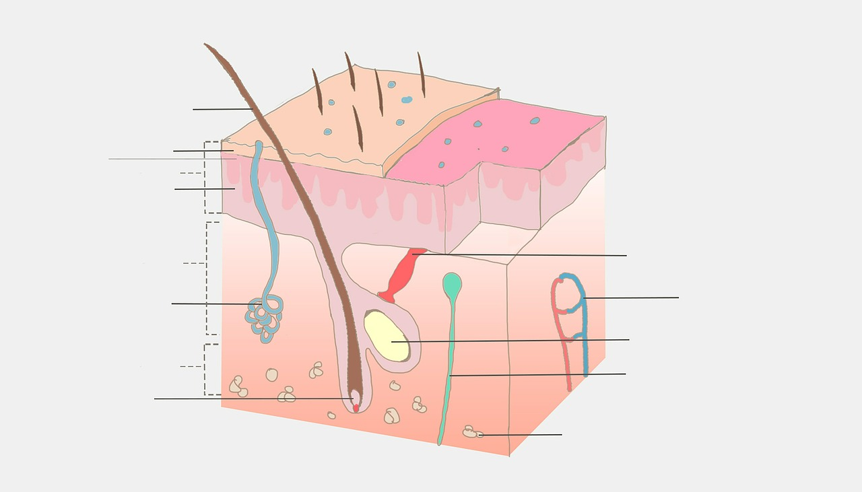
Nimeä ihon osat
Kuva: Pixabay

Slide 9
Lähteet
Nienstedt, W. & Kallio, S. 2013. Luut ja ytimet. Sanomapro: Helsinki
Karhumäki, L., Kärkkäinen M., Nieminen K. & Syrjäkallio-Ylitalo, M. 2015. Päästä varpaisiin. Ihmisen anatomia ja fysiologia. Edita
Leppäluoto, J., Rintamäki, H.,Vakkuri, O., Vierimaa, H. & Lauri, T. 2019. Anatomia ja fysiologia Rakenteesta toimintaan. Sanomapro: Helsinki
Kuva: Pixabay. Viitattu 24.4.2020. https://pixabay.com/fi/illustrations/anatomia-iho-body-439990/

